Slide 1


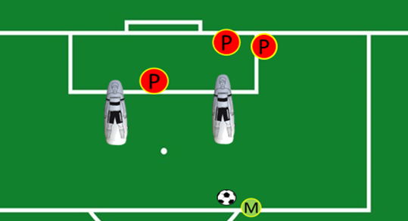
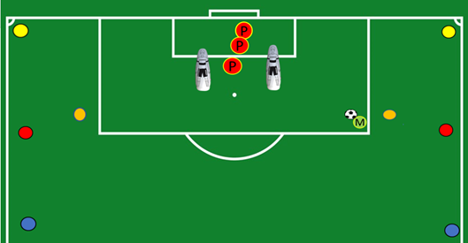
S.S.C. NAPOLI
Primavera – Area Portieri – Stagione 2026/2027
Data: 30/07/2026 | Luogo: Arena – G.Piccolo di Cercola (NA) | Coach: A.Monteleone | All. N°4
OBIETTIVO:DIF. SPAZIO USCITA ALTA
OTTO TRA LE SAGOME LAVORO PLIOMETRICO CON CUBO E OVER
IN MANIERA ANALITICA P RACCOGLIE PALLA LASCIATA DA M IN LINEA CON LE SAGOME VARIANTE IN RACCOLTA,AL VISO E ALTA
. P SI POSIZIONA IN RIFERIMENTO AL COLORE DEL CINESINO INDICATO DA M ED EFFETTUERA’ UN USCITA ALTA VARIE DIREZIONI
Materiale | N° | Materiale | N° | Portieri |  | SQUADRA
PALLONI | 10 |  |  | SPINELLI |  | Tattica
SAGOME | 2 |  |  | MERONE |  | Combinazioni/Tiri
CNESINI | 8 |  |  | MAGLIANO |  | Palle Inattive
 |  |  |  |  |  | Partita
 |  |  |  |  |  | Defaticante
1
1
ATTIVAZIONE
ADDOME ALTO-BASSO-LATERALI CON MINI BAND | -
PRE ATTIVAZIONE CON ELASTICI SOLLECITO CATENA POSTERIORE
2
2
3
3

